Slide 1
企业知识库问答机器人
基于 RAG 架构的智能知识库问答系统
课程：云计算与大数据应用开发
成员：XXX / XXX / XXX / XXX
2026 年 6 月x日

Slide 2
项目背景
🏢
企业痛点
企业内部文档分散，员工查找制度流程耗时耗力，重复咨询 HR / IT / 行政效率低下
📚
知识沉淀
大量制度文件、培训材料、报销流程等隐性知识未被有效组织和利用
🤖
AI 赋能
借助大语言模型 + RAG 技术，将企业文档转化为可对话的知识库，即问即答

Slide 3
项目目标
01
多格式知识库
02
智能问答
支持 PDF / Word / Excel / 图片 / 视频等文档的结构化存储与语义检索
基于 DeepSeek 大模型 + RAG 架构，理解用户意图，精准回答并附引用来源
03
多端访问
04
多模态扩展
Web 界面（Streamlit）+ RESTful API（FastAPI）+ Docker 容器化一键部署
图片通过视觉模型理解，视频通过 Whisper 语音识别，纳入知识库

Slide 4
技术架构
文档上传
文本提取
向量嵌入
ChromaDB
LLM 生成
→
→
→
→
PDF/Word/Excel
图片/视频
多模态处理
VL + Whisper
BGE / OpenAI
DashScope
语义检索
Cosine 相似度
DeepSeek
带来源引用
层级
技术选型
LLM 大模型
DeepSeek (deepseek-chat)
向量数据库
ChromaDB
Embedding
BGE / OpenAI / DashScope
前端框架
Streamlit
API 服务
FastAPI (RESTful)
语音识别
OpenAI Whisper
容器部署
Docker + Compose

Slide 5
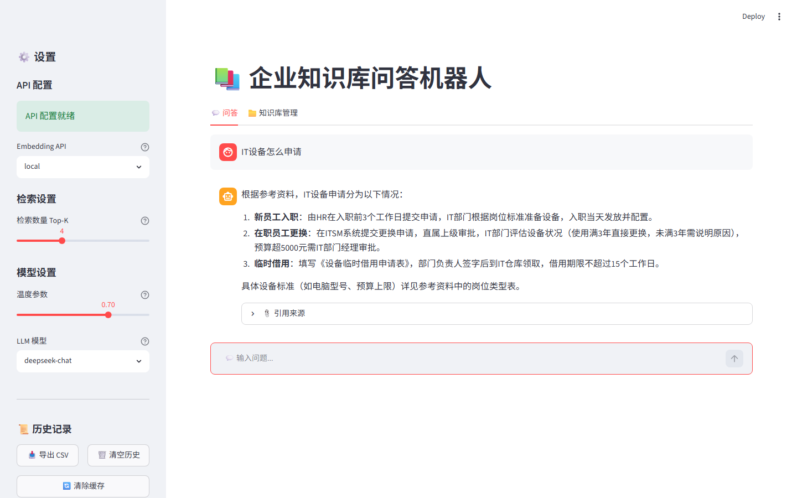
功能展示 — 智能问答
• 输入自然语言问题「IT设备怎么申请」
• AI 检索知识库 → 精准回答 + 引用来源追溯

Slide 6
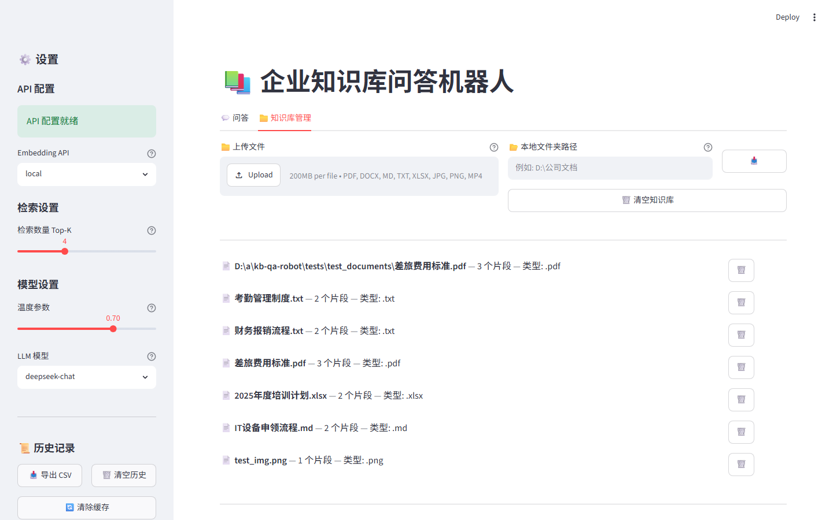
功能展示 — 知识库管理
• 支持 8 种格式：PDF/DOCX/MD/TXT/XLSX/JPG/PNG/MP4 | 批量导入 + 文件夹导入
• 实时统计：文档数/切片数/数据库大小 | 单个删除 + 清空管理

Slide 7
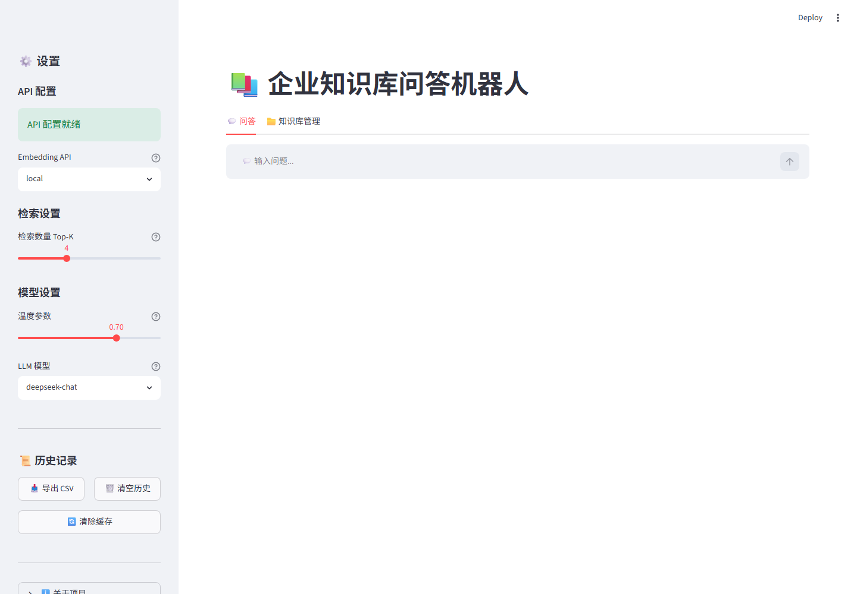
功能展示 — 配置与历史
🔧
Embedding 切换
本地 BGE / OpenAI / DashScope 三种向量化方案自由选择
🎚️
检索调参
Top-K 检索数量、温度参数、LLM 模型实时调节
📜
历史管理
问答记录自动保存、CSV 导出、按时间回溯
🔄
缓存控制
一键清除缓存，强制刷新 ChromaDB 连接

Slide 8
API 服务与部署
端点
方法
功能
/chat
POST
RAG 智能问答
/search
POST
语义检索
/upload
POST
文档上传
/stats
GET
知识库统计
/documents
GET/DELETE
文档管理
技术亮点
• 云计算平台可部署
• Docker 容器化
• RESTful API 标准化
• 移动端可访问
Docker 部署
docker compose up
→ Streamlit :8501 + API :8000

Slide 9
核心实现 — RAG 检索增强生成
文档预处理
核心代码（Python）
LangChain RecursiveCharacterTextSplitter
chunk_size=500, overlap=50
中文优化分隔符
// 检索
contexts = retriever.retrieve(
user_input, top_k=4
)
// → [(text, meta, score), ...]
// 构建 Prompt
prompt = f"""
参考资料：
{context_text}
问题：{query}
"""
// LLM 生成
answer = llm.chat([
{role:"system", content:SYSTEM_PROMPT},
{role:"user", content:prompt}
])
向量化
BAAI/bge-small-zh-v1.5 本地模型
512 维向量, cosine 相似度
支持 OpenAI / DashScope 切换
语义检索
ChromaDB 持久化存储
Top-K 可调 (1-10)
余弦距离 → 相似度分数
生成回答
DeepSeek API (OpenAI 兼容)
上下文拼接 + 系统提示词
引用来源追溯 + 多轮对话

Slide 10
多模态 RAG 处理流程
图片 RAG
图片上传
JPG/PNG
PIL 压缩
≤1024px
Base64
编码
DeepSeek VL
视觉理解
文本描述
→ 向量库
→
→
→
→
视频 RAG
视频上传
MP4
MoviePy
提取音频
Whisper
语音识别
中文转录
文本
文本→ 向量库
→
→
→
→
💡 VL 模型不可用时，自动降级为图片元数据描述（尺寸、格式），确保图片仍可被检索

Slide 11
容器化部署 — Docker
docker-compose.yml
部署架构
services:
streamlit:
build: .
ports: ["8501:8501"]
command: python run_app.py
volumes: [./data:/app/data]
restart: unless-stopped
api:
build: .
ports: ["8000:8000"]
command: uvicorn api:app \
--host 0.0.0.0 --port 8000
restart: unless-stopped
多阶段构建
Python 3.11-slim 基础镜像
pip 安装依赖 → 复制源码
数据持久化
ChromaDB 向量库 + 文档
通过 volume 挂载宿主机
环境变量注入
API Key 通过 .env 传入
生产环境安全隔离
自愈重启
restart: unless-stopped
进程崩溃自动恢复
$ docker compose up → Streamlit http://localhost:8501 + API http://localhost:8000/docs

Slide 12
技术难点与解决方案
❌ ChromaDB metadata 为 None 导致崩溃
容错处理
✅ 检索器中增加 None 检查：meta = metas[i] if metas[i] is not None else {}
❌ Streamlit 缓存导致知识库数据不更新
状态管理
✅ 移除 VectorStore 的 @st.cache_resource 装饰器，每次查询实时读取 ChromaDB
❌ 中文长文本的语义分割精度问题
文本处理
✅ 使用 RecursiveCharacterTextSplitter，中文句号/换行作为分隔符，chunk_size=500
❌ 多进程同时访问 SQLite 锁冲突
并发控制
✅ API 与 Streamlit 共享同一 ChromaDB 路径，读操作并发，写操作由 API 统一处理
❌ VL 模型不可用时的图片处理
降级设计
✅ 设计降级策略：VL 失败 → 提取图片尺寸/格式等元数据作为文本描述，确保可检索

Slide 13
总结与展望
✅ 完整 RAG 链路 — 文档加载 → 文本分割 → 向量嵌入 → 语义检索 → LLM 生成
✅ 多模态支持 — 文本 + 图片（VL） + 视频（Whisper）全格式覆盖
✅ 多端访问 — Streamlit Web 界面 + FastAPI RESTful + Docker 一键部署
✅ 灵活 Embedding — 本地免费 BGE / OpenAI / 阿里云 DashScope 三种切换
✅ 来源追溯 — 每条回答标注引用文档和相关度分数
✅ 工程化实践 — .env 配置 / 容错处理 / 降级策略 / 容器化部署
团队成员分工
XXX（组长）: 项目架构 + RAG 核心 XXX: 多模态 + API 开发 XXX: 前端 + Docker 部署 XXX: 测试 + 文档

